Slide 1
Մեծահասակների պատվաստման մարտահրավերները և լավագույն գործելակերպը
Դանիել Ստամբուլյան

Slide 2
Գործունեության բացահայտում
Դոկտոր Ստամբուլյանը երբեմն հանդիսանում է որպես Merck, Novartis, Pfizer և Sanofi Pasteur ընկերությունների բանախոս
Դոկտոր Ստամբուլյանը Merck-ի մեծահասակների պատվաստման խորհրդի անդամ է

Slide 3
Պատվաստման միջոցով կանխարգելվող հիվանդությունների բեռն ԱՄՆ-ում
Հիվանդություն | Հիվանդության բեռը
Գրիպ | 12,000-ից 80,000 մահ և 140,000-ից 900,000 հոսպիտալացում տարեկան, շուրջ 10մլդ ԱՄՆ դոլար արժողությամբ
Կապույտ հազ | 15,800 դեպքեր տարեկան
Պնևմոկոկկային հիվանդություն | Թոքաբորբի 900,000 դեպք և 400,000 հոսպիտալացում Ինվազիվ հիվանդությունների 35,000 դեպք, 4,200 մահ)
Գոտևորող հերպես | ± 1 մլն դեպք/տարեկան
https://www.cdc.gov/flu/about/disease/burden.htm
https://www.cdc.gov/pertussis/downloads/pertuss-surv-report-2017.pdf
https://wwwn.cdc.gov/nndss/conditions/invasive-pneumococcal-disease/case-definition/2017/
https://www.cdc.gov/shingles/hcp/clinical-overview.html

Slide 4
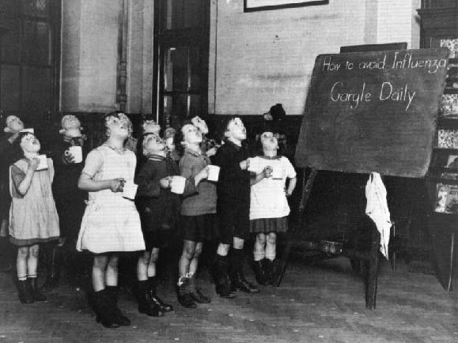
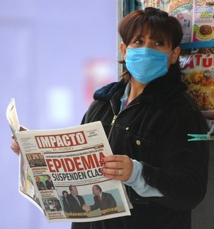
Գրիպի համաճարակներ
?
1918 Իսպանական գրիպ
1957 Ասիական գրիպ
1968 Հոնկ-կոնգյան գրիպ
2009-2010
Համաճարակ
Հաջորդ համաճարակը
A (H5N1)?
A (H7N9)?
A(H1N1)
A(H2N2)
A(H3N2)
A(H1N1)
50 մլն մահ
1-2 մլն մահ
700.000 մլն մահ
http://espanol.pandemicflu.gov/pandemicflu/enes/24/_www_pandemicflu_gov/general/whatis.htm
Notes:
4
Numero-007
Buscar datos mundiales y/o Europeos
A través del vínculo en Sahy DK accedemos a la agenda de la reunión donde Shay hizo la presentación y de este documento lleva a la presentación.
O bien, a través de “Presentation” se va directamente a la presentación (ppt) de Dr. Shay.
Datos mundiales de las muertes de las tres pandemias lo tenemos en dos documentos.
Datos mundiales 1 = PandemiaMuertesMundialWHO2006.pdf
Datos mundiales 2 = PandemiaMuertesMundialComunicadoPrensaOPS2006.pdf
Ver documento RiskAlert2006.pdf (página 2)

Slide 5
Գրիպի համընդհանուր պատվաստում 6 ամսականից բարձր անձանց համար․ նոր մարտահրավերներ, նոր հնարավորություններ
«Համընդհանուր պատվաստման առաջարկը ≥6 ամսականից բարձր բոլոր անձանց շրջանում վերացնում է անհրաժեշտությունը պարզելու յուրաքանչյուր անձի պատվաստման ցուցումը և ընդգծում է բոլոր տարիքի անձանց շրջանում գրիպի կանխարգելման կարևորությունը»։¹
Հղում՝ 1. ՀՎԿԿ (CDC). MMWR. 2010;59(RR-8):1-62.

Slide 6
Թոքաբորբ

Slide 7
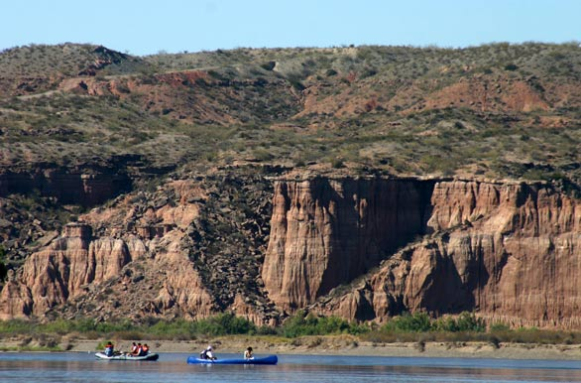
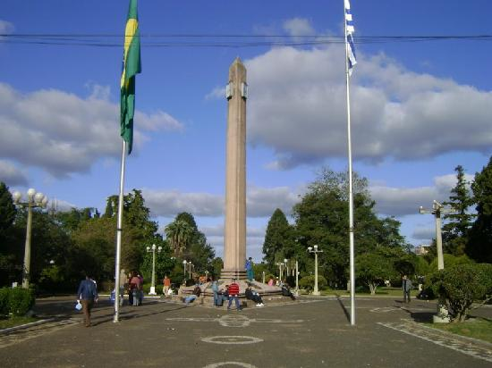
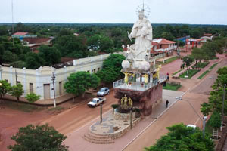
Հարավային Ամերիկայի կոնի երկրներում համայնքային թոքաբորբի բեռը մեծահասակների շրջանում
General Roca, Argentina
Rivera, Uruguay
Concepción, Paraguay

Slide 8
Մեծահասակների շրջանում թոքաբորբով պայմանավորված մահացությունը
 | Գլոբալ | ≥65 տարեկան
Մահացություն 14 օրում | 12.1% | 18.8%
Մահացություն 1 տարում | 24.9% | 35.9%
Լոպարդո ԳԴ, Ֆրիդման Դ, Ռայմոնդո Ե և ուրիշներ
Մեծահասակների շրջանում համայնքային թոքաբորբի դեպքերի մակարդակը․ Հարավային Ամերիկայի երեք քաղաքներում բնակչության վրա հիմնված հեռանկարային ակտիվ հսկողության ուսումնասիրություն
BMJ Open2018;8:e019439. doi: 10.1136/bmjopen-2017-019439

Slide 9
Հակապնևմոկոկկային պատվաստանյութեր
Պատվաստանյութեր
Պոլիսախարիդ
Կոնյուգատ
Արդյունավետ է պնևմոկոկկային մանրէների 23 տեսակների դեմ
Արդյունավետ է պնևմոկոկկային մանրէների 13 տեսակների դեմ
Dra. Hebe Vázquez

Slide 10
Մեծահասակների պատվաստանյութ
Կոնյուգատի 13-վալենտանոց պատվաստանյութ + Պոլիսախարիդի 23-վալենտանոց պատվաստանյութ

Slide 11
Գոտևորող հերպես

Slide 12
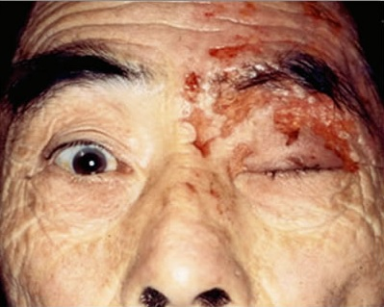

Slide 13
Գոտևորող հերպեսի բեռը
3 մարդուց 1-ի մոտ կարող է առաջանալ գոտևորող հերպես
Ավելի հաճախ կանանց մոտ քան տղամարդկանց
https://www.cdc.gov/spanish/especialescdc/culebrilla/index.html

Slide 14
Գոտևորող հերպես․ բարդություններ
Հետ-հերպեսային (պոստ-հերպետիկ) նևրալգիա
Կայուն ցավ > 90 օր՝ ցանի հայտնվելուց հետո
Դեպքերի մակարդակը 10% - 50%
Casado Jiimenez M. Actas Dermosifiliogr 2006;97(S1):9-16
Cohen JI. N Engl J Med 2013;369:255-63

Slide 15
Գոտևորող հերպեսի պատվաստանյութ
Ցուցում․կանխարգելել գոտևորող հերպեսը և հետ-հերպեսային նևրալգիան մեծահասակների շրջանում ≥ 50 տարեկանների մոտ
Հաստատվել է Արգենտինայում 2013թ-ին և հասանելի է 2014թ-ի օգոստոսից
Աղբյուրը․Disposición ANMAT Nº 1850/2013. http://www.anmat.gov.ar/boletin_anmat/marzo_2013/Dispo_1850-13.pdf

Slide 16
Պատվաստումներ հղի կանանց համար
Գրիպ
Գրիպի դեմ պատվաստում
Ամեն հղիության ժամանակ
Աշուն-ձմեռ ժամանակահատվածում
Կապույտ հազ և փայտացում
ԱԿԴՓ
Ամեն հղիության ժամանակ
20 շաբաթական հղիությունից հետո

Slide 17
Փաստեր տարեցների պատվաստման վերաբերյալ
Գրիպի պատվաստումը նվազեցնում է հոսպիտալացման, մահացության և հակաբիոտիկների նշանակման դեպքերը տարեցների շրջանում
(Nichol N Engl J Med 2007;357:1373-81. )
Պնևմակոկկային պատվաստումը կանխարգելում է ինվազիվ պնևմակոկկային հիվանդությունը և թոքաբորբը տարեցների մոտ
(Jackson N Engl J Med 2003;348:1747-55; CAPITA)
Գոտևորող հերպեսի պատվաստումը նվազեցնում է դեպքերի մակարդակը և հիվանդության սուր ընթացքը
(Oxman N Engl J Med 2005;352: 2271-84)

Slide 18
Պատվաստումը ծախսարդյունավետ է
Գրիպի, պնևմակոկկային և գոտևորող հերպեսի պատվաստումները ծախսարդյունավետ են տարեցների շրջանում
(Nichol, Vaccines 2003; 21: 1769–1775)
(Smith, Am J Prev Med. 2013;44:373-81 )
(Rothberg, Clin Infect Dis. 2007; 44: 1280-88)

Slide 19
Խնդիրը
Վարակները տարեցների շրջանում հիվանդացության և մահացության առաջատար պատճառն են
Բնակչության այս խմբի մոտ պատվաստումների մակարդակը ցածր է

Slide 20
Պատվաստումների ցածր մակարդակ․տարեցների պատվաստման խոչընդոտները
Տարեցները
Տեղյակ չեն պատվաստման միջոցով կանխարգելվող որոշ տարածված հիվանդությունների վտանգի կամ ծանր ընքացքի մասին
Պատվաստման կարևորության անտեսում
Հազվադեպ են կանխարգելիչ այցեր կատարում
Բժիշկները
Տեղյակ չեն պատվաստման միջոցով կանխարգելվող որոշ տարածված հիվանդությունների վտանգի կամ ծանր ընքացքի մասին
Չեն առաջարկում պատվաստումներ իրենց տարեց պացիետներին
Պատվաստումների արդյունավետության վերաբերյալ տեղեկության բացակայություն

Slide 21
Ի՞նչ ենք մենք անում
Պատվաստումների վերաբերյալ քանոզարշավներ
Պատվաստումների կենտրոններ
Առողջապահության մասնագետների կրթում
Համայնքի կրթում
Հետազոտություն

Slide 22
Գրիպի պատվաստման ազգային քարոզարշավներ Արգենտինայում
1993թ-ից մինչ օրս
Հատկապես ≧ 65-ից բարձր տարիքի անձանց շրջանում
Կազմակերպվում են կառավարական (Առողջապահության նախարարություն, INSSJP (Medicare)) և ոչ կառավարական (FUNCEI, COFA) կազմակերպությունների համատեղ ջանքերով
Շուրջ 7մլն չափաբաժին է պատվաստվել առաջին տասնամյակում
Stamboulian D et al Immunization against influenza in the elderly: the Argentinian experience 1993-1997
Vaccine 1999;17: S53-56

Slide 23
Գրիպի պատվաստման ազգային քարոզարշավներ Արգենտինայում
≥65-ից բարձր տարիքի 1000 անհատի ներարկված չափաբաժինը
Stamboulian D et al Immunization against influenza in the elderly: the Argentinian experience 1993-1997 Vaccine 1999; 17: S53-56

Slide 24
Պատվաստման կենտրոններ

Slide 25
6 պատվաստման կենտրոն ԲԱ-ում

Slide 26
2010/2015թթ-ին ներարկված չափաբաժինները
Ընդհանուր․ 1.559.652

Slide 27
Առողջապահության մասնագետների կրթում

Slide 28
Առողջապահության մասնագետների կրթում
Հիվանդանոցներ
Համալսարաններ
Դեղատներ

Slide 29
Համայնքի կրթում

Slide 30
Համայնքի կրթում
Տպագրի նյութեր
Քարոզարշավներ մամուլի միջոցով
Ամսագրեր․ Անդրադարձեր և այլ հրապարակումներ
Ռադիո և հեռուստածրագրեր․ իհարկե հարցազրույցներ

Slide 31
Հետազոտություն
Առավել քան 30 տարվա ընդգրկվածություն հետազոտական աշխատանքներում
Համաճարակաբանական ուսումնասիրություններ
Պատվաստանյութերի 60 կլինիկական փորձեր (II, III և IV փուլեր)

Slide 32
Ապագա մարտահրավերներ
Մեծահասակների շրջանում պատվաստումների մակարդակի բարձրացում
Պատվաստումներ ստանալու անհատների հնարավորությունների ընդլայնում
Պատվաստումների խթանման գործում առողջապահության մասնագետների ներգրավման բարելավում
Պատվաստումների օգուտների վերաբերյալ հաղորդակցության ամրապնդում

Slide 33
Շնորհակալություն
dstamb@stamboulian.com.ar

